Slide 1
Oplæg By og Land
28. marts 2023

Slide 2
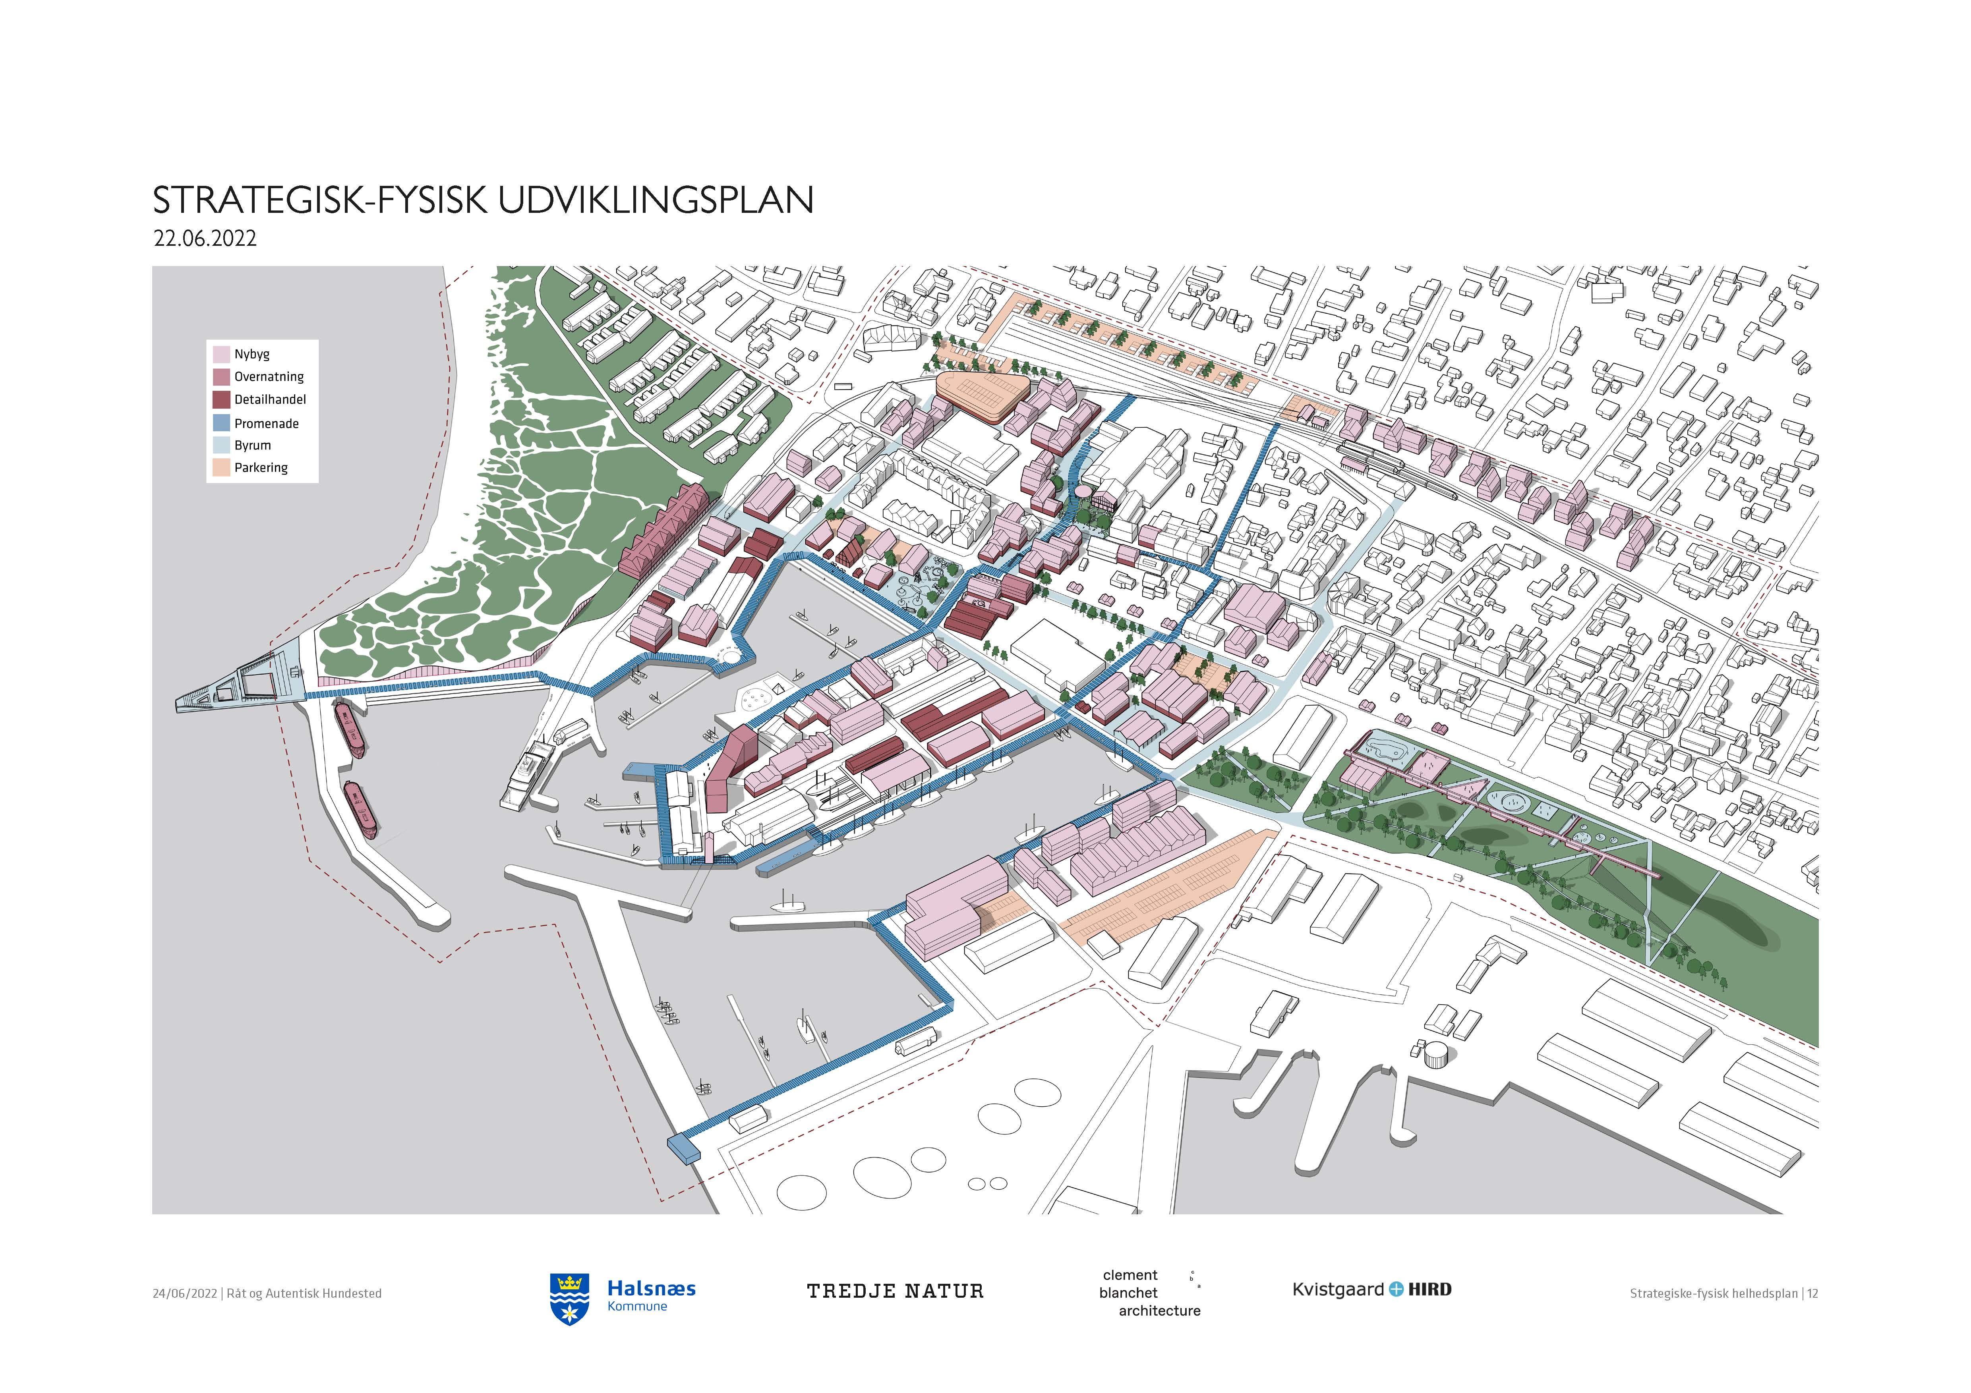

Slide 3
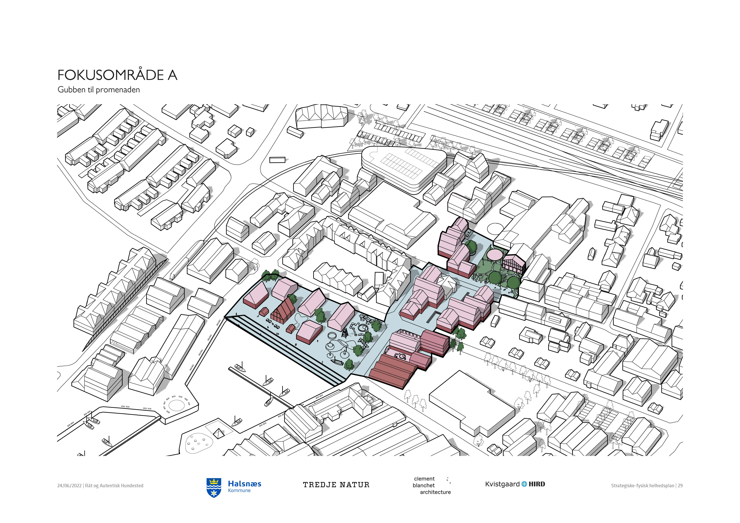

Slide 4
Modtagelsen af Udviklingsplan for Hundested
Byrådsmøde i juni 2022
Stor og enstemmig opbakning til planen fra hele byrådet
Præsentation af planen på borgermøde i august 2022
Planen budt velkommen af borgerne i et helt overvejende positivt klima
Skepsis over sommeren ved trafikale prøvehandlinger

Slide 5
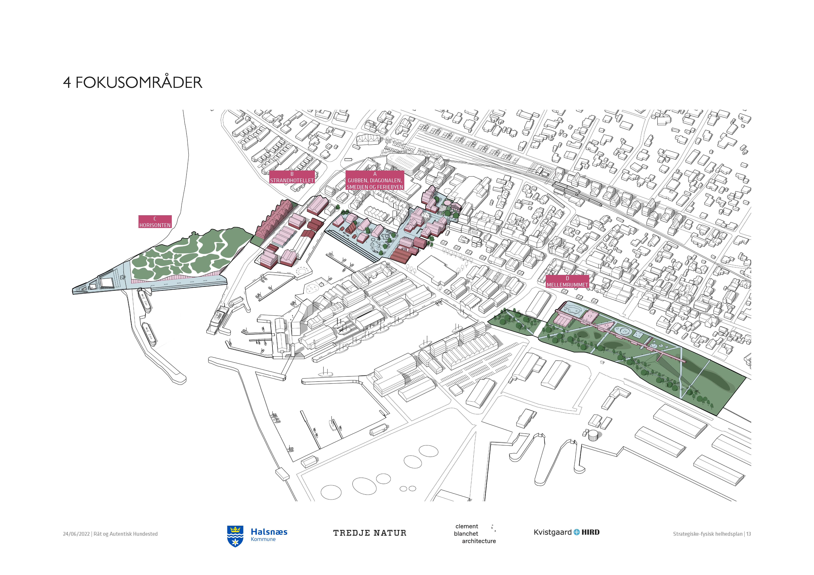
Åbningstræk
Træbrygge &
Legeplads 15-20 mio. kr.
Gubben plads
& tilbygning
15 mio. kr.
Havbad
30 mio. kr.
Mellemrummet
40 mio. kr.

Slide 11
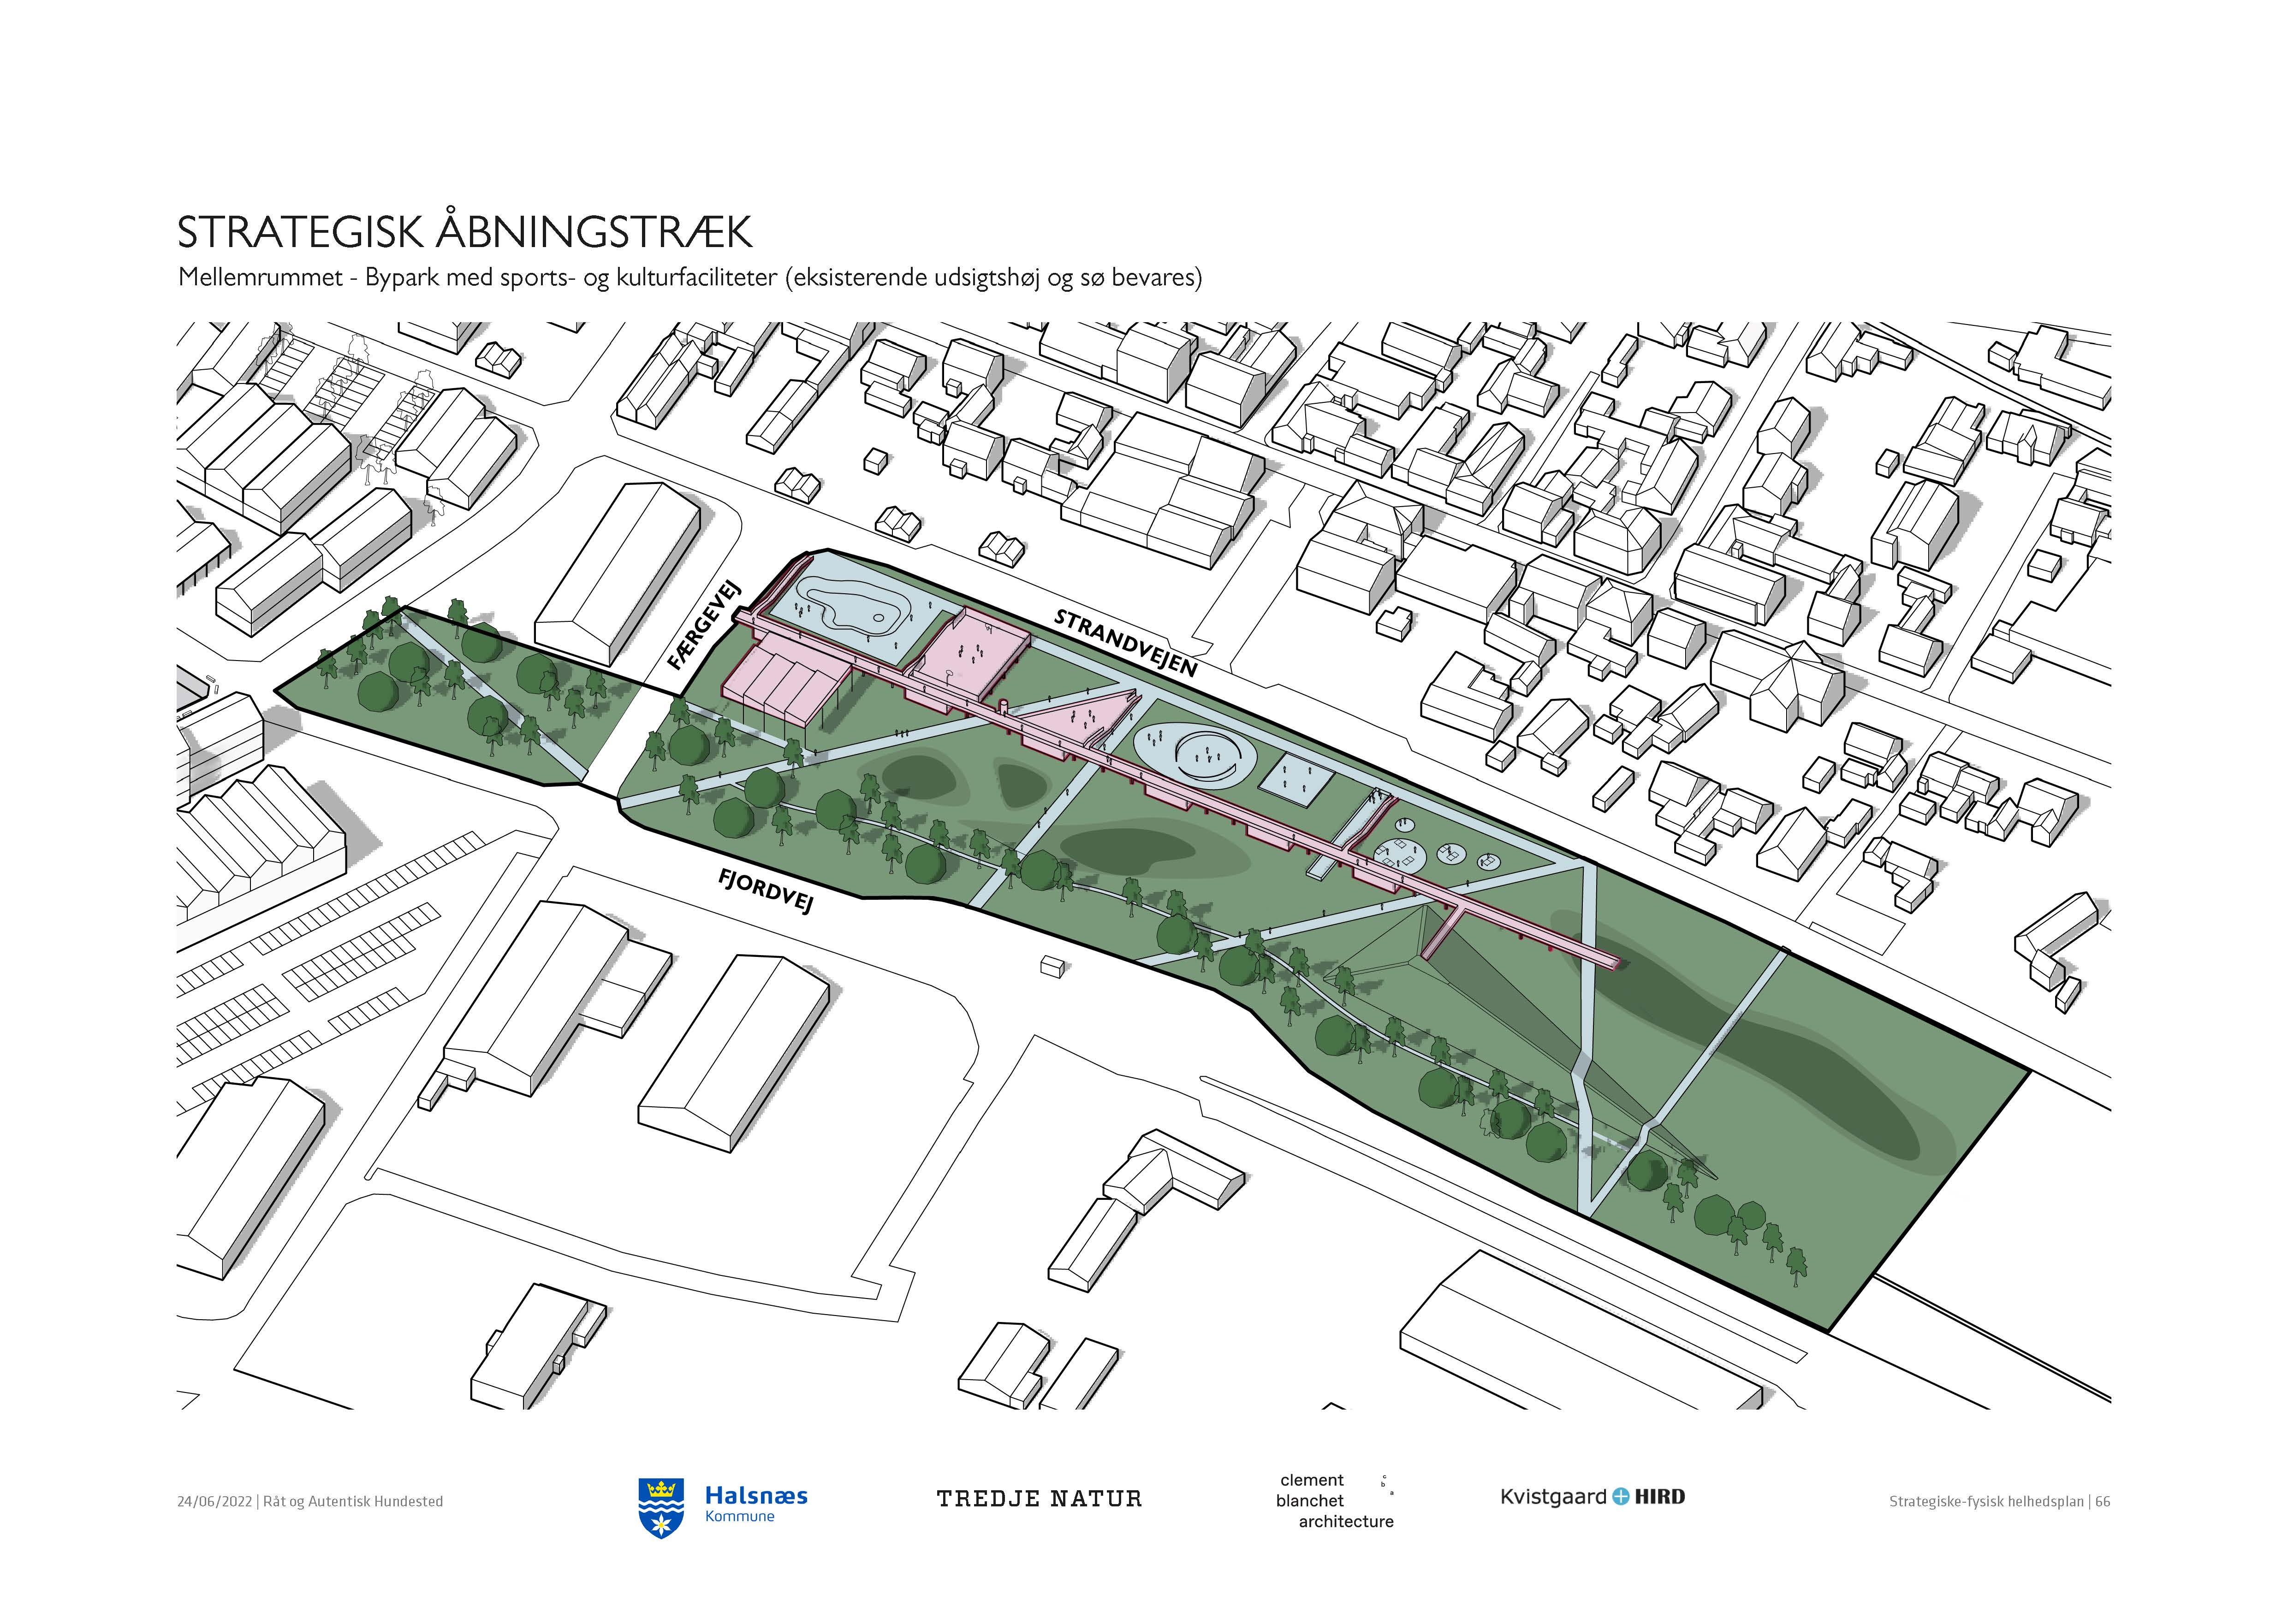

Slide 13
Strandhotel
Klimasikring
Nye parkeringsløsninger Bl.a. rangerterræn
Horisonten
Fortætning af handel i Nørregade
Tværgående projekter:
Designmanual
Wayfinding
Turismeinfrastruktur
Promenade
I GANG: Prøvehandlinger med trafik og beplantning
Hundested Kro og Hotel

Slide 14
Tværgående projekter
Designmanual og byrumsinventarkatalog - fælles for by og havn
Forbedret wayfinding og havnepromenade
Udbygge turismeinfrastruktur med fokus på styrkelse af outdoorturisme
Målrettet udbygning af overnatningskapacitet
Nye parkeringsløsninger (Rangerarealet)

Slide 15
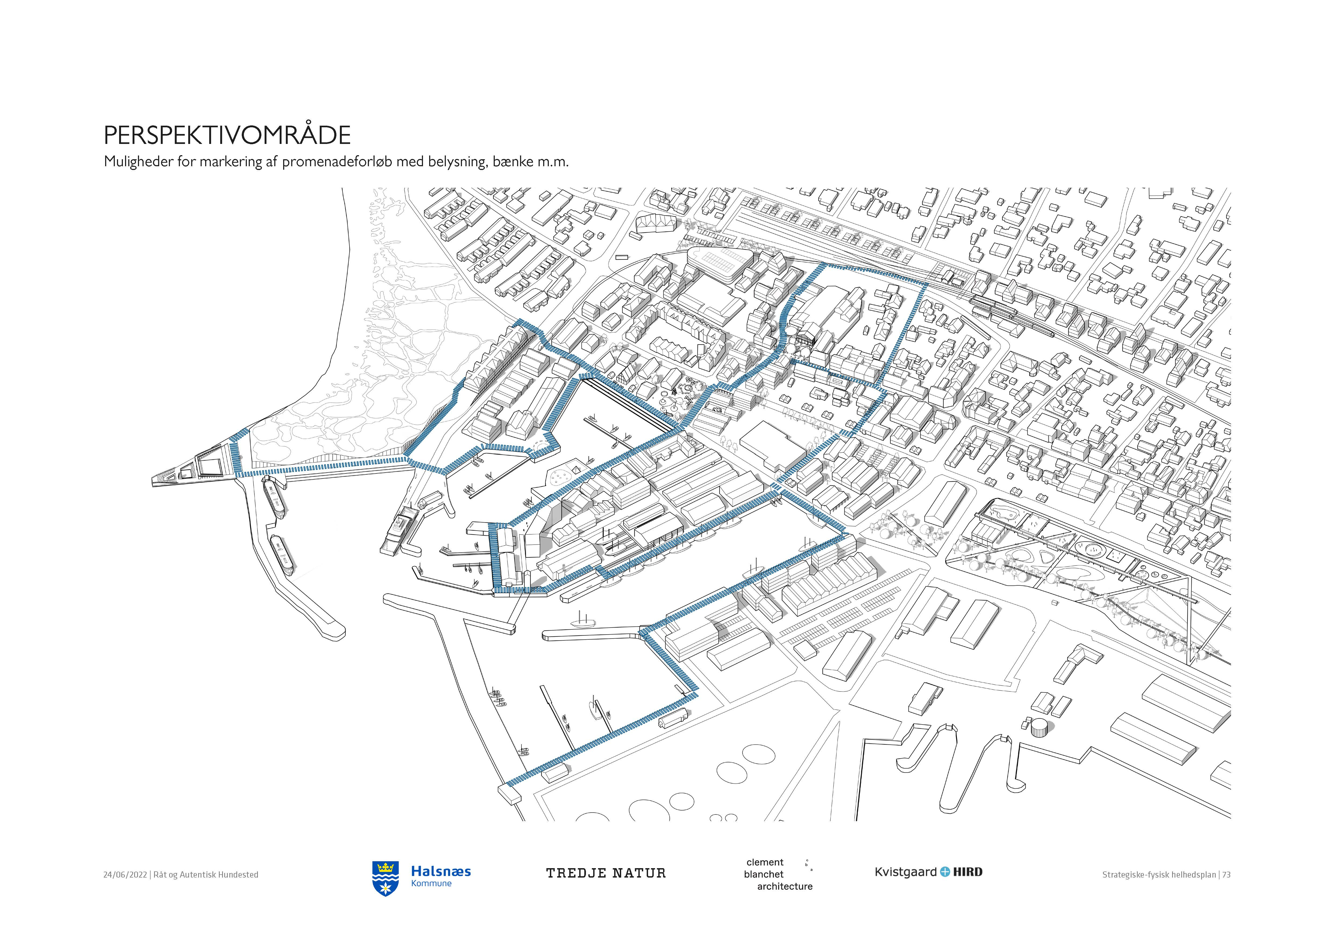
Styrket sammenhæng mellem by og havn gennem designmanual

Slide 16
Råt og autentisk Hundested
PARKERING OG FLOW
KLIMATILPASSET BYRUM
HELÅRLIGT, ALSIDIGT KULTUR- OG ERHVERVSLIV
OVERNATNINGSKAPACITET
Temaer
HAVBADET OG HORISONTEN
GUBBEN TIL PROMENADEN
STRANDHOTEL OG STATIONSOMRÅDE
Fokusområder
HAVBADET
GUBBEN OG FORPLADSEN
DEN MARITIME LEGEPLADS OG TRÆBRYGGEN
MELLEM-RUMMET
Strategiske
åbningstræk

Slide 17
Horisonten
Ny attraktion på Nordmolen i Hundested

Slide 18
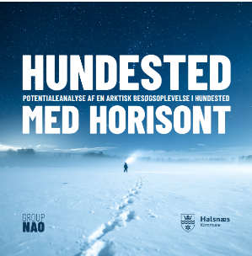
Fra ARCTIC til HORISONTEN til….
ARCTIC (2017)
Grønland
Arktis
Klima
HORISONTEN (2022)
Knud Rasmussen – polarforskeren (kernefortælling)
Den besøgenes oplevelse
Lokalt fællesskab
XX (2027?)
Turistattraktion, oplevelse, helårs

Slide 20
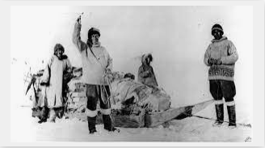
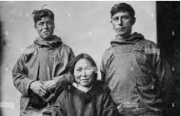
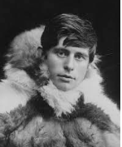
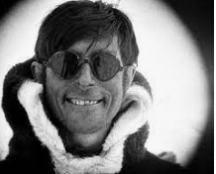
Kernefortællingen
Knud Rasmussen
Opdagelse
Kulturmøder
Læring
Udfordring
Naturoplevelse og grænser
Grønland og det arktiske
Horisonten
Dengang og i dag…

Slide 23
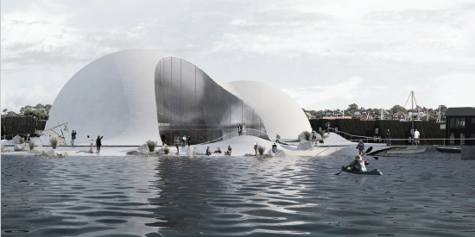
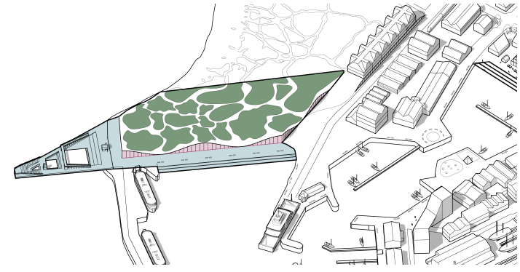

Slide 24
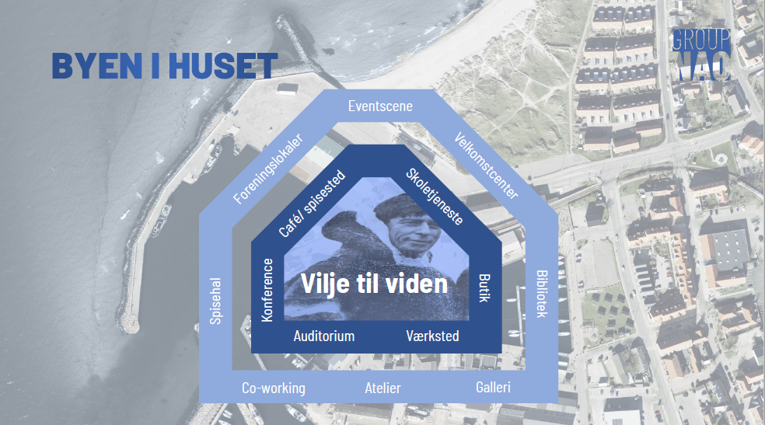

Slide 25
Videre proces
Politisk styregruppe
Udviklingschef
Advisory Board
Skærpet kernefortælling
Dialog med fonde
Afklaring af fondskonstruktion
Løbende: lokal inddragelse og forankring

Slide 26
Tak for opmærksomheden

